Slide 1
Безопасность на воде
Выполнила Манькова Е.Ф., учитель начальных классов
МБОУ ООШ с. Уссурка
2023 год

Slide 2
Цель:
Формировать у детей представление о правилах безопасного поведения на воде в летнее время года, создать условия для формирования таких личностных качеств как: осторожность, самообладание, ответственность.
Задачи:
Расширять представления о причинах несчастных случаев на водоёмах, действиях в случае опасности
Развивать способность помогать и сочувствовать людям
Воспитывать осторожность и аккуратность в поведении на воде

Slide 3



Открытые водоёмы – источник опасности. Умение хорошо плавать – одна из важнейших гарантий безопасного отдыха на воде. Но даже хороший пловец должен соблюдать осторожность, дисциплину при купании и плавании, строго придерживаться правил поведения на воде.

Slide 4
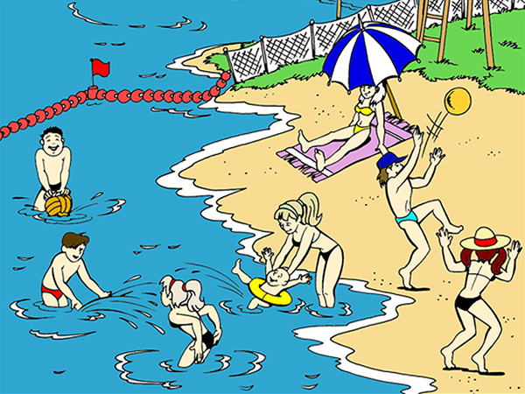
Знай и соблюдай эти правила !
Выбирай для купания безопасные или специально оборудованные места. Перед купанием в незнакомых местах обследуй дно.

Slide 5

Знай и соблюдай эти правила !
Не подплывай к судам (моторным и парусным), лодкам и другим плавсредствам.
Не используйте для плавания доски, надувные матрацы, автомобильные камеры.

Slide 6
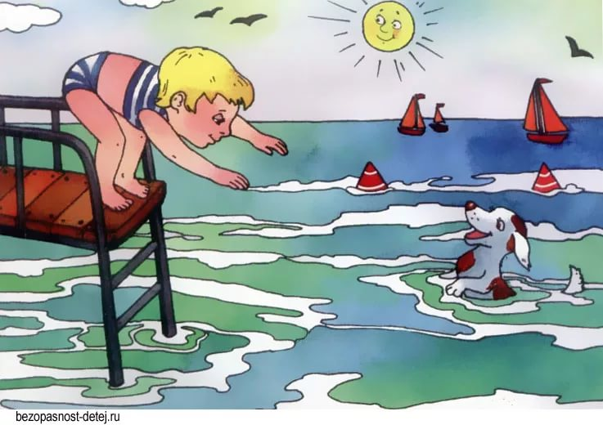
Знай и соблюдай эти правила !
Не прыгай в воду в незнакомых местах.
Купаться ночью запрещено.
Не прыгай в воду с лодок, катеров, причалов, сооружений не предназначенных для этого.

Slide 7
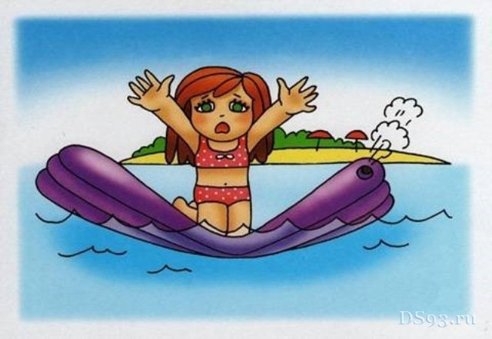
Знай и соблюдай эти правила !
Никогда не плавай в одиночестве, особенно если не уверен в своих силах. В случае опасности товарищ поможет тебе.
Если тебе нет 16 лет, ты должен кататься на лодках только вместе со взрослыми.

Slide 8
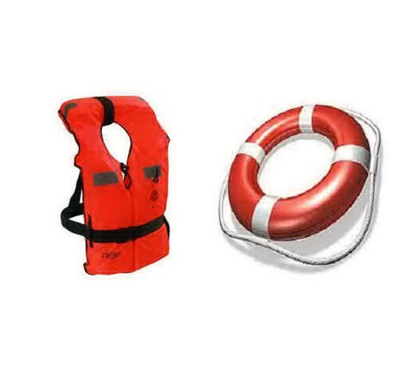
Знай и соблюдай эти правила !
Прежде чем сесть в лодку, убедись в её исправности. Проверь спасательные принадлежности, необходимые для оказания помощи: спасательный круг, нагрудники или жилеты для каждого пассажира.

Slide 9

Знай и соблюдай эти правила !
Не купайся при большой волне.
Не подавай ложных сигналов бедствия.
Не устраивай в воде игр, связанных с нырянием и захватом рук, головы, ног купающегося.

Slide 10
До купания:
Прежде чем начать купание, посоветуйся с врачом, так как купание полезно не всем.
Начинай купание в солнечную безветренную погоду, при температуре воздуха 20 – 25 градусов, воды 17 – 19 градусов.
После еды не купайся раньше чем через час.
Перед купанием отдохни: разгорячённым в воду не входи.

Slide 11

Во время купания:
Входи в воду осторожно, медленно. Когда вода дойдёт тебе до пояса, остановись и быстро окунись.
Не плавай далеко от берега.
Помни: шалости на воде могут привести к несчастному случаю.

Slide 12
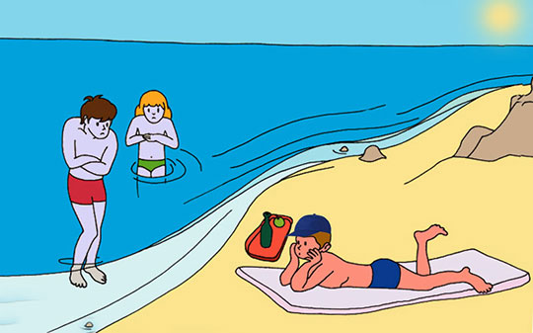
Во время купания:
Купайся не более 10 – 15 мин. Длительное пребывание в воде может привести к сильному переохлаждению тела и опасным для жизни судорогам.
При судорогах не паникуй! Старайся удержаться на поверхности воды, зови на помощь.

Slide 13
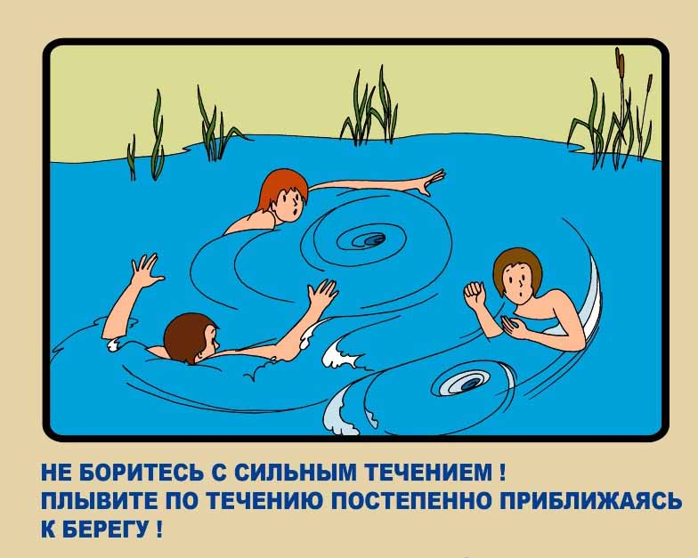
Во время купания:

Slide 14
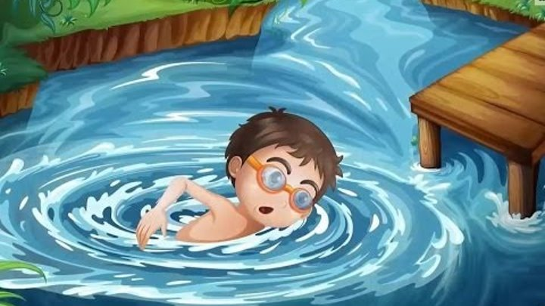
Во время купания:
Попав в водоворот, не пугайся. Набери побольше воздуха в лёгкие, погрузись в воду и, сделав сильный рывок по направлению течения, всплывай на поверхность.

Slide 15
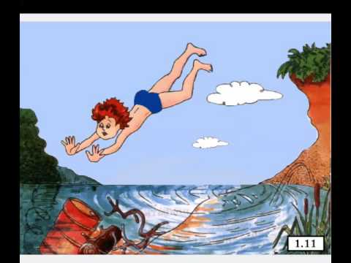
Во время купания:
Не ныряй в незнакомых местах.
Если что-то произошло в воде, не пугайся и не кричи. Во время крика в лёгкие может попасть вода, а это самая большая опасность.

Slide 16
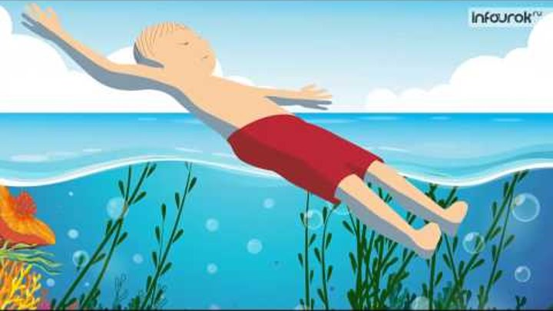
Во время купания:
Уставший пловец должен помнить, что лучшим способом для отдыха на воде является положение лёжа на спине.

Slide 17

Во время купания:
Если ты увидел тонущего человека, привлеки внимание окружающих громким криком «ЧЕЛОВЕК ТОНЕТ!», вызови «скорую помощь» и, скинув одежду и обувь, доплыви до утопающего.

Slide 18
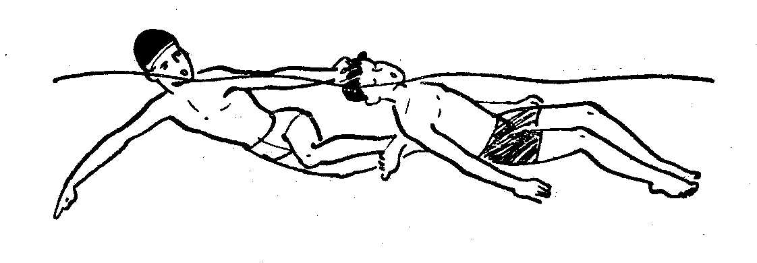
Во время купания:
При оказании тебе помощи не хватайся за спасающего, а старайся помочь ему своими действиями.

Slide 19
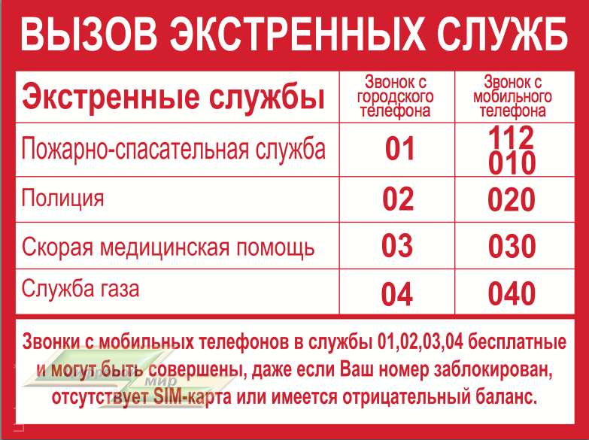
Как позвонить в экстренные службы:

Slide 20
Информационные источники:
Автор шаблона: Ларькова Галина Владимировна, учитель технологии лицея № 48 г. Калуги
http://amurpoisk.ru/uploads/posts/2015-08/1438607671_12.jpg
http://img.youtube.com/vi/zS3AZAU2aXY/0.jpg
http://78.vc/system/images/122/original/kartinka5.jpg
http://nsosch1.ucoz.ru/fizika/fotki/ne_kupajsja_v_nepolozhennykh_mestakh.jpg
http://78.vc/system/images/122/original/kartinka5.jpg
http://detsad397.ru/images/---------------------------.jpg
http://img.youtube.com/vi/zS3AZAU2aXY/0.jpg
http://s23003.edu35.ru/images/foto/6.jpg
http://www.voran.by/wp-content/uploads/2015/06/kupanie.jpg

Slide 21
Информационные источники:
https://ds03.infourok.ru/uploads/ex/0ef8/00008427-0c807f34/img16.jpg
http://900igr.net/datas/obg/Povedenie-na-vode/0018-018-Povedenie-na-vode.jpg
http://ds93.ru/uploads/posts/2016-06/1465979281_0008-005-osnovnye-pravila-bezopasnogo-povedenija-na-vode.jpg
http://pimg.mycdn.me/getImage?disableStub=true&type=VIDEO_S_720&url=http%3A%2F%2Fvdp.mycdn.me%2FgetImage%3Fid%3D8168539469%26idx%3D30%26thumbType%3D47%26i%3D1&signatureToken=ePC1KNSkE1nxVDSRYsxJBw
https://pimg.mycdn.me/getImage?disableStub=true&type=VIDEO_S_720&url=http%3A%2F%2Fi.ytimg.com%2Fvi%2FjLCJpx6nEyI%2F0.jpg&signatureToken=hQnOjh2yLDovT6YpyskiQQ
http://raichev.ru/wp-content/uploads/2016/08/%D1%85%D0%BE%D0%BB%D0%BE%D0%B4%D0%BD%D0%B0%D1%8F-%D0%B2%D0%BE%D0%B4%D0%B0-%D0%BF%D1%80%D0%B8%D1%87%D0%B8%D0%BD%D0%B0-%D1%81%D1%83%D0%B4%D0%BE%D1%80%D0%BE%D0%B3.jpg

